Slide 1
Körkörös Lista
Készítette: Balázs Ádám-Attila

Slide 2
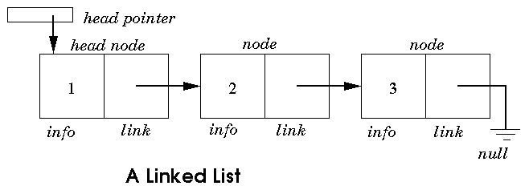
Mi egy láncolt lista?

Slide 3
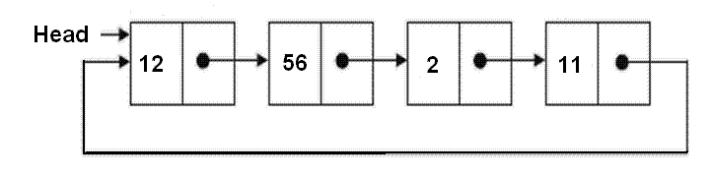
Mi egy körkörös lista?

Slide 4
Keretszöveg
2360–ban útnak indítanak egy óriási, önfenntartó űrhajót
Cél: távoli bolygók gyarmatosítása
Sükszéges lesz a lakosság nyilvántartására

Slide 5
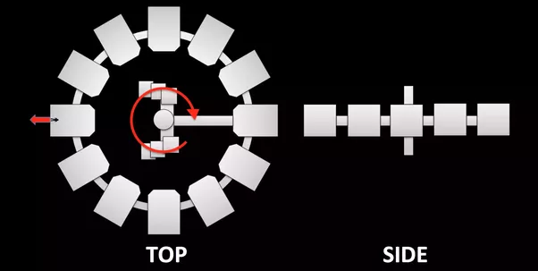
Űrhajó struktúrája

Slide 6
A csodálatos centrifugális erő

Slide 7
Évtizedekig tartó utazás
Fognak születni és meghalni személyek
Aszteroidák bányászása (új modulok)

Slide 8
Műveletek
Feltöltés
Egy modul kiírása
Összes modul kiírása
Új modul hozzáadása
Modul törlése

Slide 9
Műveletek
Új személy adatainak beolvasása
Személy törlése a nyilvántartásból
Modulok darabszámának kiírása
Év eltelése

Slide 10
Következzen az alkalmazás bemutatása

